Slide 1
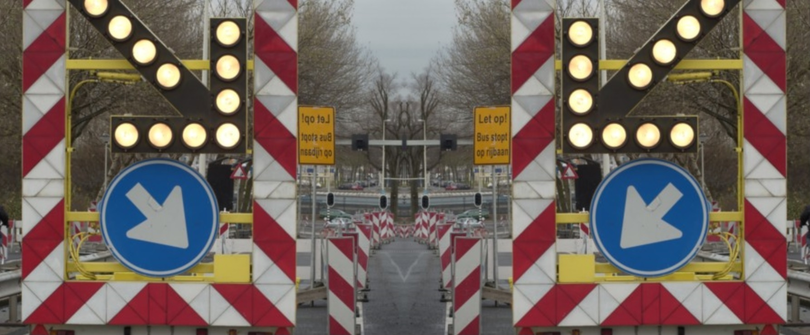
‘Netwerk op zijn Best!’
Joris Scharpff
Daan Schraven
Samen werken aan een beter netwerk

Slide 2
Welkom bij Regio Roersteden!
De opdrachtgever contracteert meer beheertaken aan aannemers.
Deze vrijheid geeft meer dynamiek aan onderhoudsplannen binnen een wegennetwerk.
Wat moeten aannemers met deze dynamiek?
Een opdrachtgever wil een maximale beschikbaarheid van de weg.
Aannemers willen zoveel mogelijk geld verdienen.
Vandaag simuleren wij deze dynamiek met jullie in het spel “Regio Roersteden”.
De opdrachtgever wil (namens Regio Roersteden) dat de aannemers op zoek gaan naar de beste prestatie op netwerk-niveau, oftewel: ”Netwerk op zijn Best!”

Slide 3

Ook toepasbaar buiten de regio
Vandaag nadruk op wegennet, probleem is algemener:
Energienetwerk
Contracten in de zorg
Intern bedrijfsprocess
...
Algeme setting:
één opdrachtgever
meerdere zelfstandige uitvoerende partijen
onderling afhankelijk
individueel versus groepsbelang

Slide 4
Doel van ‘Netwerk op zijn Best!’
Regio Roersteden houdt van de zelfstandige aannemer!
U plant en voert 4 eigen verbeterprojecten vrij uit.
U draagt verantwoording af aan elkaar.
Met als gezamenlijk doel:
“Minimaliseer de verkeershinder (voertuigverlies uren) voor het hele netwerk”.
En als individueel doel:
“Maximaliseer je eigen opbrengsten”.

Slide 5
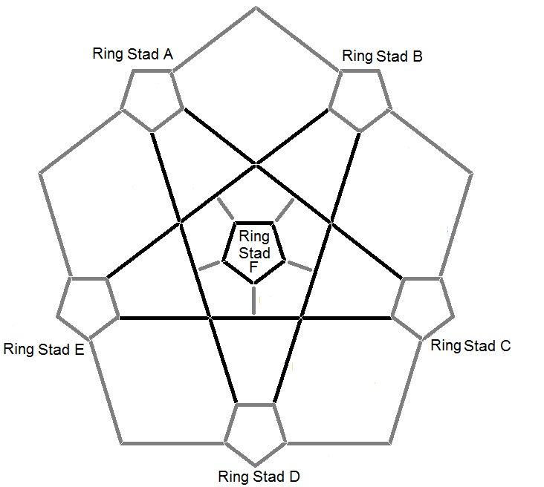
Spelregels van het Verbeterprogramma:
Hier zijn de maategelen nodig:
Notes:
Hoe gaan we de vragen stellen? Op scherm of op papier of allebei?
Wie gaan we vragen om mee te doen aan de spelsessies?
Competitie al in laten gaan?
We gaan u aan de hand nemen slide?

Slide 6
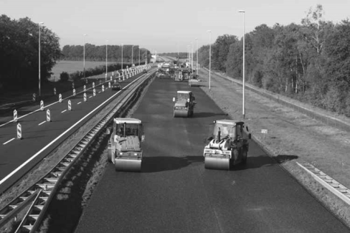
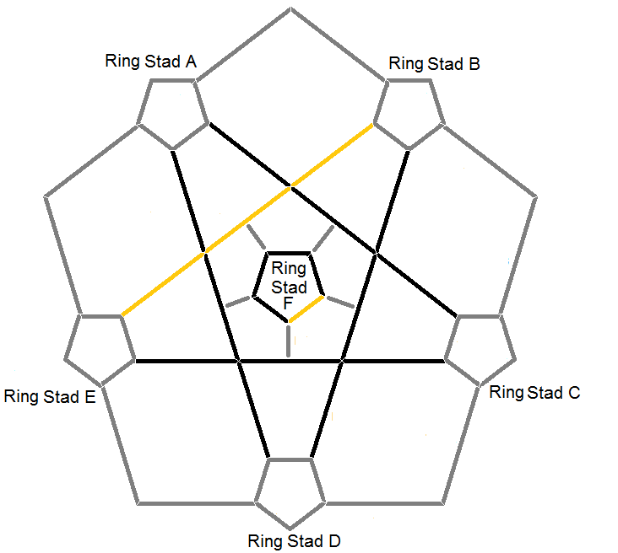
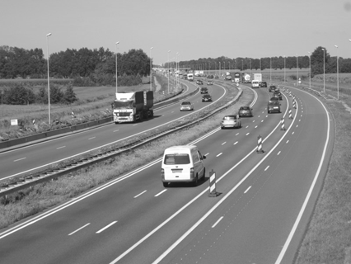
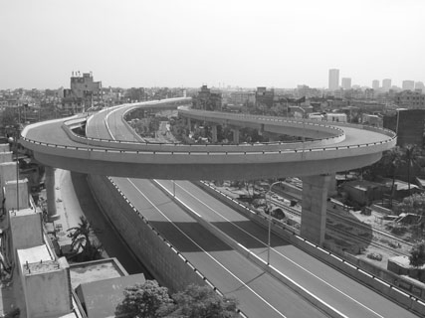
Spelregels van het Onderhoudsprogramma:
U plant de volgende projecten in:
Rijbaan verbreden
Asfalteren
Fly-overs plaatsen
Notes:
Hoe gaan we de vragen stellen? Op scherm of op papier of allebei?
Wie gaan we vragen om mee te doen aan de spelsessies?
Competitie al in laten gaan?
We gaan u aan de hand nemen slide?

Slide 7
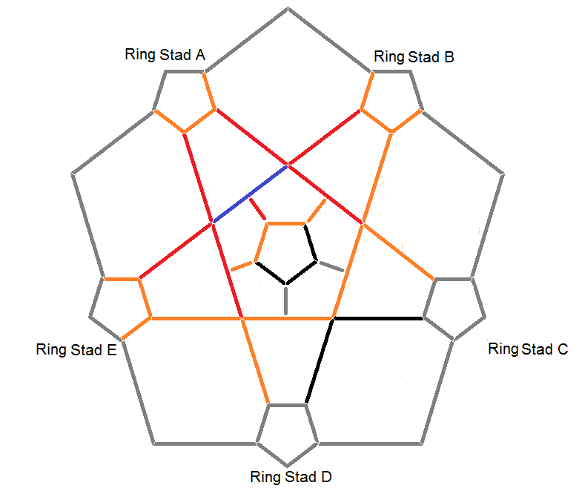
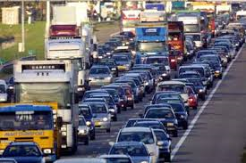

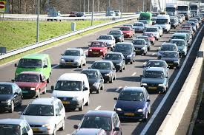
Maar let op:
U heeft invloed op het netwerk:
Notes:
Hoe gaan we de vragen stellen? Op scherm of op papier of allebei?
Wie gaan we vragen om mee te doen aan de spelsessies?
Competitie al in laten gaan?
We gaan u aan de hand nemen slide?

Slide 8
Hoe verloopt het programma?
Het programma bestaat uit drie ronden:
Keuzes van anderen worden duidelijk na elke ronde
Samen plannen kan meerdere keren worden gedaan
Geven van project en verwachting
Initiële Plan
Samen
Plannen
Plan uitvoeren
Bekend maken Winnaar

Slide 9
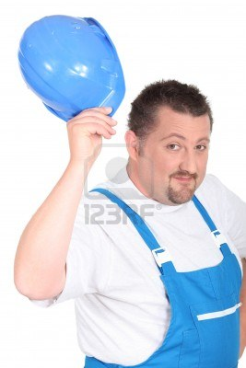
Veel succes met “Netwerk op zijn Best!”

